Slide 1

9-10
2. Lower Intermediate Fecha: jueves, 20 de noviembre del 2025
Más casos de verbos irregulares
Más casos de por versus para

Slide 2
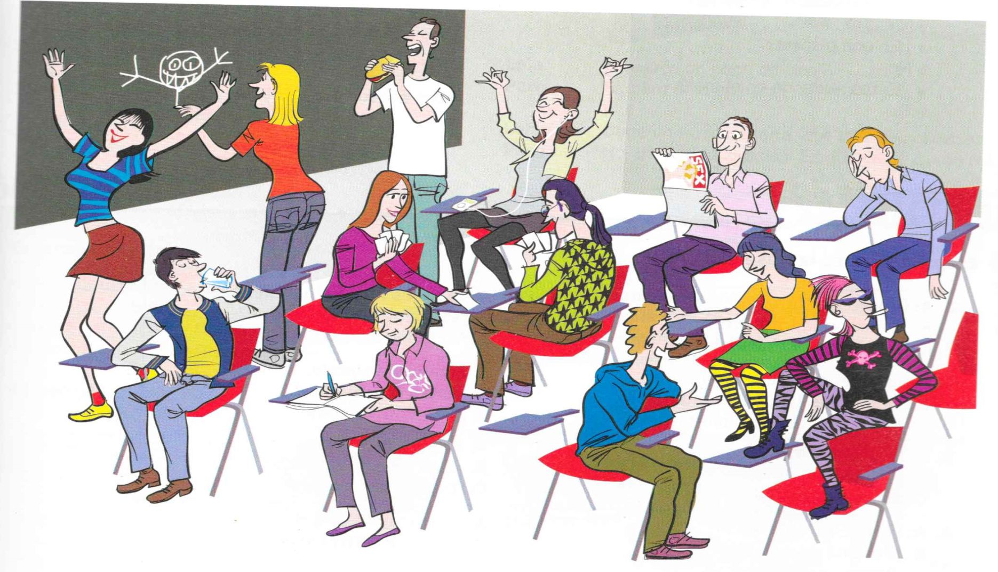
Una clase sin profesora
Mira el dibujo y escribe qué está hace cada persona

Slide 3

Deje
Aconseje
Aqueje
Refleje
Aleje
Ceje
Coteje
Queje
Hereje
Maneje
Festeje
Despeje
Camuflaje
Aterrizaje
Reciclaje
Bagaje
Paisaje
Traje
Linaje
Oleaje
Lenguaje
Mensaje
Masaje
Coraje
Las palabras que terminan en
_aje o _eje se escriben con
jota

Slide 4
Traduce las frases
¿Cuántos billetes quiere?
¿A Dónde quiere ir?
¿Cuándo quiere ir?
¿Quiere ida y vuelta?
¿Cómo quiere ir?
¿A qué hora sale el tren?
¿A qué hora llega el tren?
¿Cuánto es?
¿Qué tipo de tren es?
El tren sale a las 8:00pm
Son 23 euros
El tren llega a las 16:30pm
En el AVE porque es más cómodo
How many tickets do you want?
Where do you want to go?
When do you want to go?
Do you want a return ticket?
How do you want to go?
What time does the train leave?
What time does the train arrive?
How much is it?
What type of train is it?
the train leaves at 8:00 pm
It is 23 euros
The train arrives at 16:30 pm
On the AVE because is more comfortable

Slide 5
2. Verbos que cambian
e i
Pedir Pido
Servir Sirvo

Slide 6
1. Pedir 2. Servir 3. Seguir 4. Conseguir
5. Medir 6. Repetir 7. Competir 8. Vestirse
9. Desvestirse 10. Despedirse 11. Corregir 12. Elegir
Despedirse Repetir Elegir Conseguir
Me despido Repito Elijo Consigo
Te despides Repites Eliges Consigues
Se despide Repite Elige Consigue
Nos despedimos Repetimos Elegimos Conseguimos
Os despedís Repetís Elegís Conseguís
Se despiden Repiten Eligen Consiguen

Slide 7
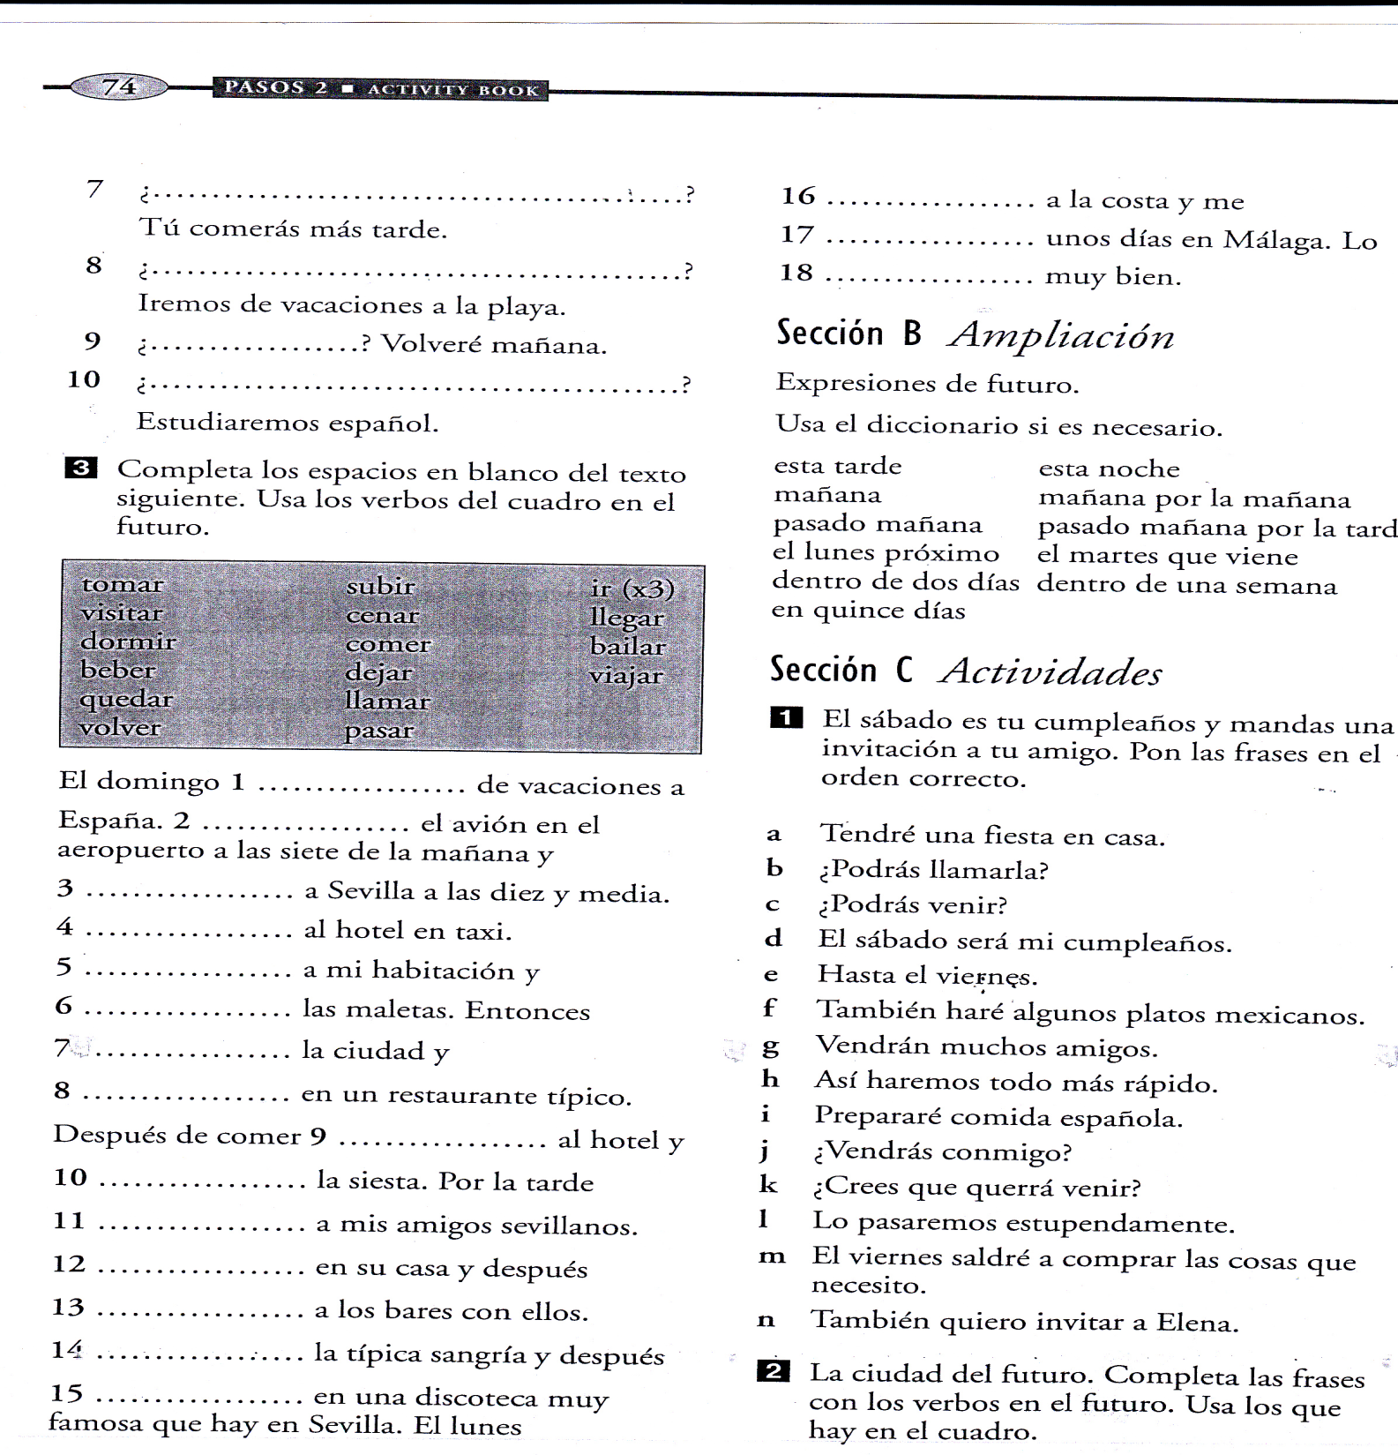

Slide 8
P O R vs P A R A
¿Cuándo usar por y para?
PARA
POR
1.CAUSA
(Do something for a reason / cause)
2. PERÍODO DE TIEMPO
(Period when something happens)
1.FINALIDAD/ PROPÓSITO
(Do something with a purpose/In order to)
2. TIEMPO LÍMITE / PLAZO
(Deadline)

Slide 9
1. Rodea la preposición correcta en cada caso
Solo abrimos por / para el día
Necesito tomar unas vacaciones por / para descansar
No duermo por / para la noche
Esta tarta es muy buena por / para el chocolate que lleva
¿Por / Para cuando está reservada la habitación?
A mí me gusta trabajar por / para la tarde
Voy al supermercado por / para comprar la bebida de la fiesta de esta noche
La entrevista es por / para el lunes, 07 de enero
Hay que comer muchas verduras y frutas por / para estar sano
Tengo cita con el médico por / para este miércoles
Mi tío estuvo en el hospital por / para el corona virus
período de tiempo
finalidad
período de tiempo
causa
tiempo límite / plazo
período de tiempo
finalidad
tiempo límite / plazo
finalidad
tiempo límite / plazo
causa

Slide 10
¿Quién o qué soy?

Slide 11
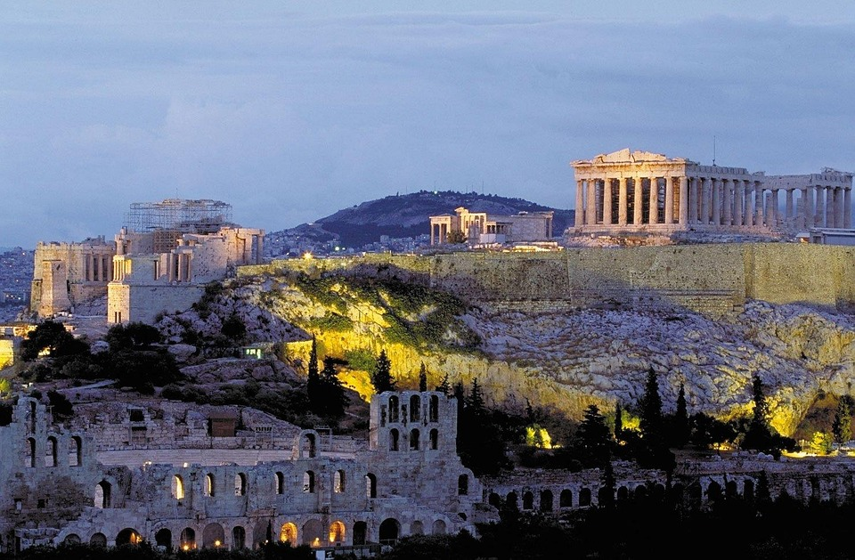
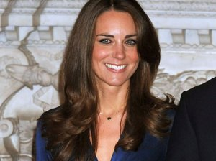
This Photo by Unknown Author is licensed under CC BY-SA

Slide 12
Los Deberes
Libro de texto, página 148, actividad 14, A
y B.
2. Libro de texto, página 148, actividad 15, A.
… por favor

